Slide 1
Servidor Eureka

Slide 2
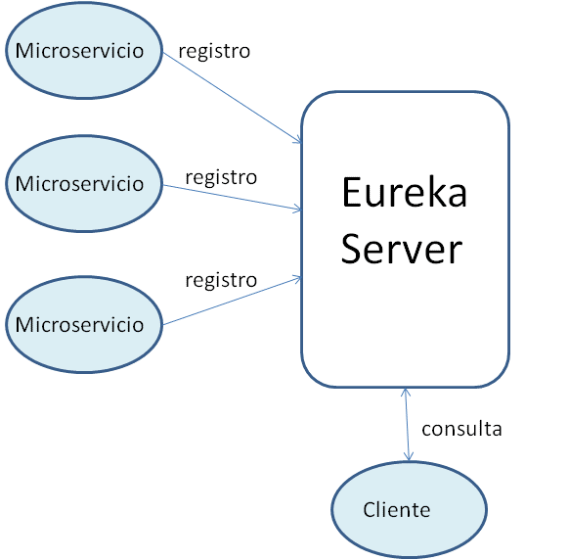
Eureka server
Servidor para registro y descubrimiento de servicios
Permite acceder a los servicios sin conocer su ubicación real y puerto

Slide 3
Creación del servidor Eureka
Se crea como microservicio Spring Boot
Requiere la dependencia Eureka server:
Clase main anotada con @EnableEurekaServer
<dependency>
<groupId>org.springframework.cloud</groupId>
<artifactId>spring-cloud-starter-netflix-eureka-server</artifactId>
</dependency>
@SpringBootApplication
@EnableEurekaServer
public class Application {
public static void main(String[] args) {
SpringApplication.run(Application.class, args);
}
}

Slide 4
Configuración del servidor Eureka
application.yml
spring:
application:
name: eureka-server
server:
port: 8761
eureka:
client:
registerWithEureka: false
fetch-registry: false

